Slide 1




WARQUIZ

Slide 2
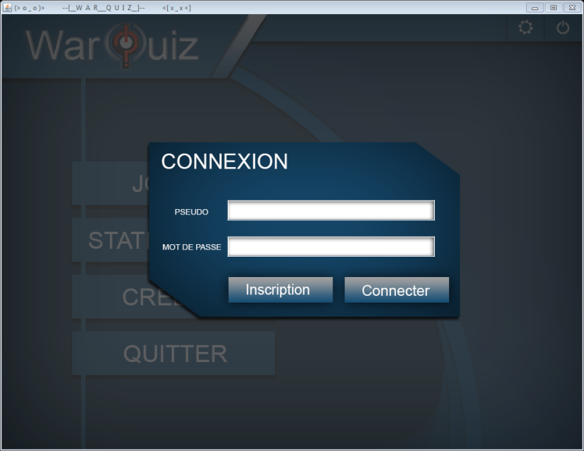
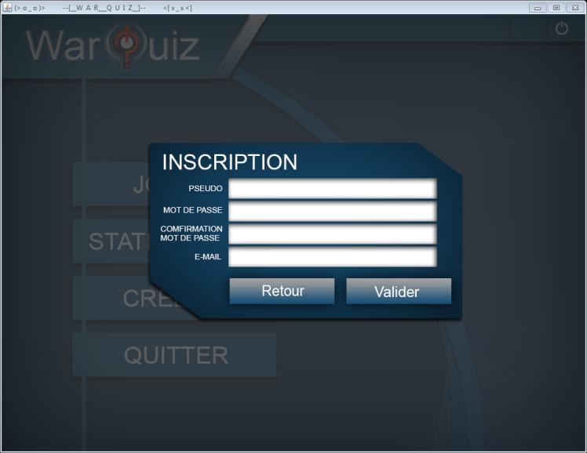
I / Connexion
Connexion :
Pour vous connecter, entrez votre pseudo et mot de passe puis cliquez sur 2 pour valider la connexion.
Si vous n’êtes pas inscrit sur le quiz, vous pouvez le faire en cliquant sur 1.
1
2
Inscription :
Pour vous inscrire, entrez votre pseudo, votre mot de passe ainsi que votre e-mail.
Une fois ces informations valides, cliquez sur 4 afin d’enregistrer votre compte.
3
4
Une fois cela fait, vous n’avez plus qu’à vous connecter. Vous pouvez retourner à l’écran de connexion en cliquant sur 3 puis à suivre Connexion.

Slide 3
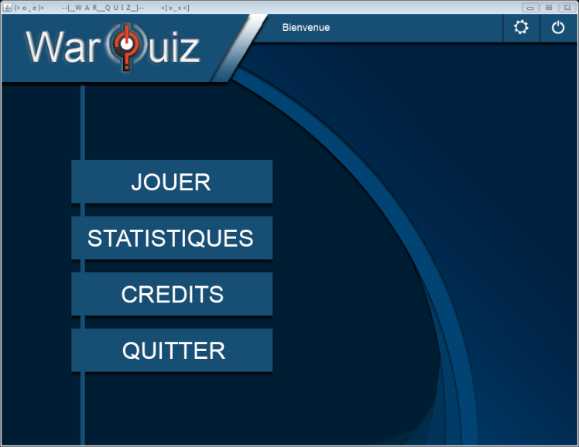
II / Utilisateur
Le header :
1
Durant toute votre expérience, vous retrouverez toujours le menu en haut de l’application.
Cette barre de menu comporte plusieurs zones ainsi que plusieurs boutons.
1 : Redirection sur l’accueil.
2 : Votre nom d’utilisateur et statut
3 : Options de l’application.
4 : Déconnexion.
2
3
4
Les boutons :
Afin de naviguer dans l’application, vous avez le choix entre quatre boutons.
1 : Jouer à un quiz.
2 : Voir les statistiques.
3 : Voir les crédits.
4 : Quitter l’application.
1
2
3
4

Slide 4
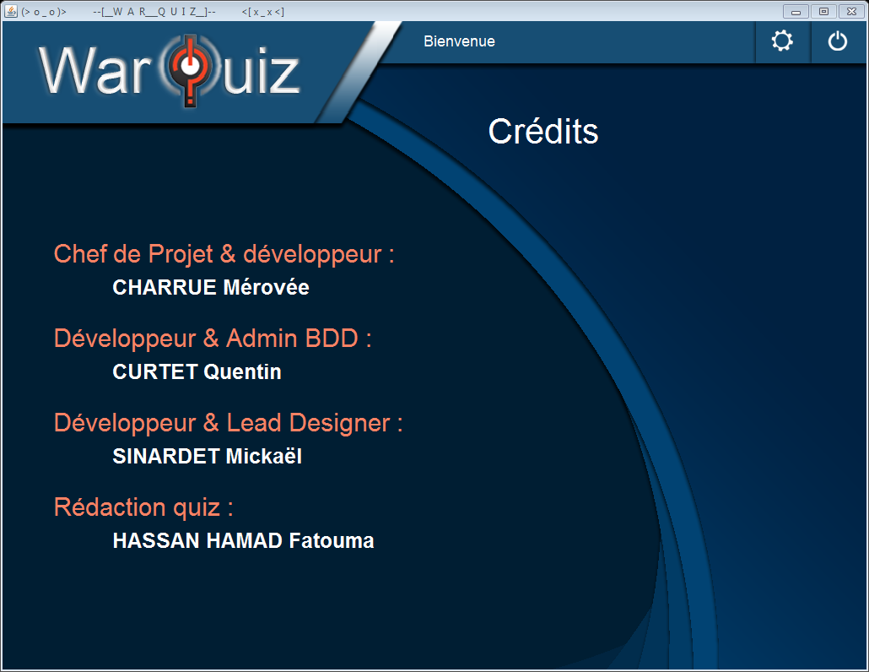
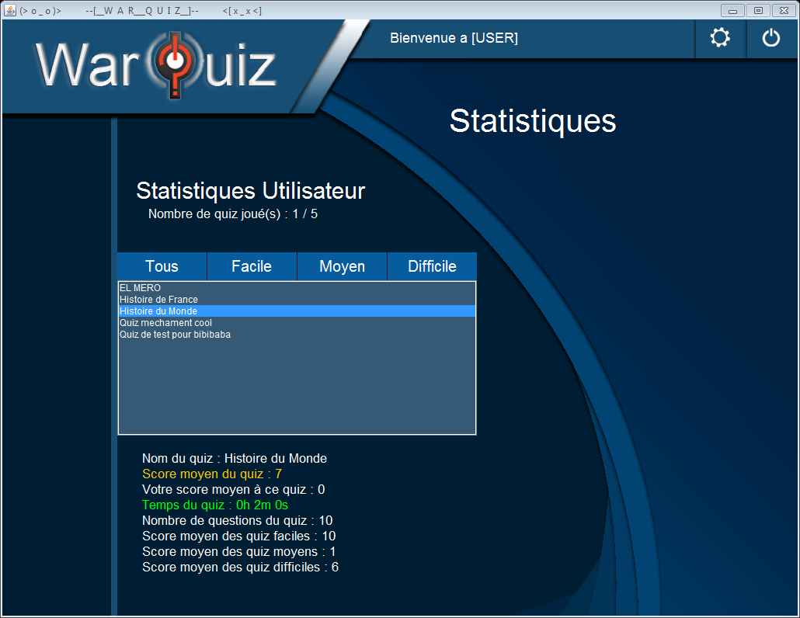
II / Utilisateur
Les crédits :
Les crédits regroupent l’ensemble des membres de l’équipe qui ont contribué à la réalisation de l’application.
Les statistiques :
La partie Statistiques vous permet d’obtenir des informations sur vos parties jouées.
1 : Consultez les statistiques généraux de vos parties.
2 : Filtrez vos quiz selon vos préférences de difficulté.
3 : Une fois un quiz sélectionné dans la liste, consultez les statistiques ce celui-ci.
1
2
3

Slide 5
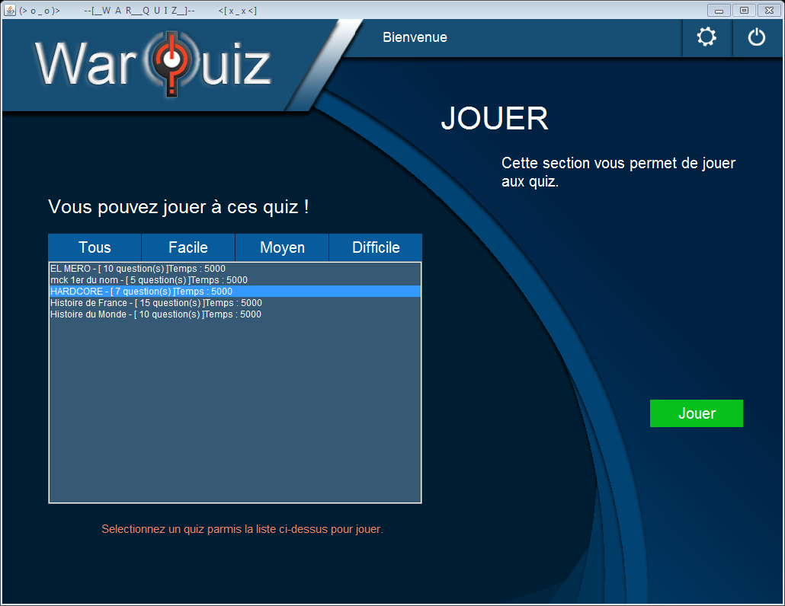
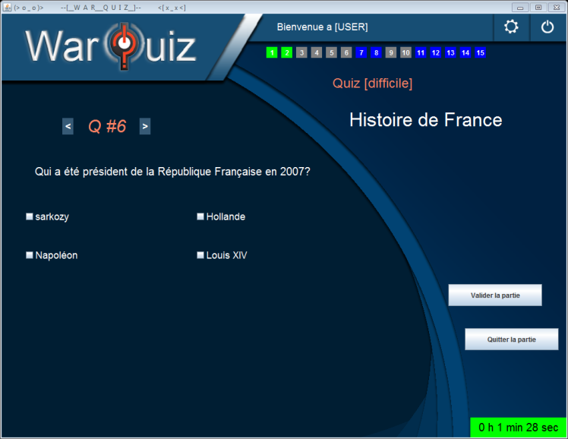
III / Jouer une partie
Sélection du quiz:
1
Quand vous cliquez sur JOUER dans l’accueil, vous aller devoir via cette fenêtre, choisir le quiz auquel vous souhaitez jouer.
1 : Filtrez les quiz selon vos choix de difficulté.
2 : Jouer au quiz sélectionné.
2
1
Jouer au quiz :
Quand vous commencer la partie, vous avez le temps imparti pour répondre au questions et valider le quiz.
1 : changer de questions comme vous voulez. Si le cadre est vert c’est que vous avez répondu sinon il est gris. Le bleu signifie que vous ne
1
3
2
5
6
4
7
l’avez pas consulté. Le orange indique à quelle question vous êtes.
2 : Le titre du quiz et sa difficulté.
3 : Le numéro de la question en cours avec des boutons pour passer à la suivante ou revenir à la précédente

Slide 6
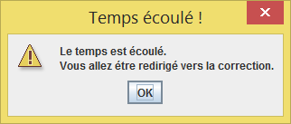
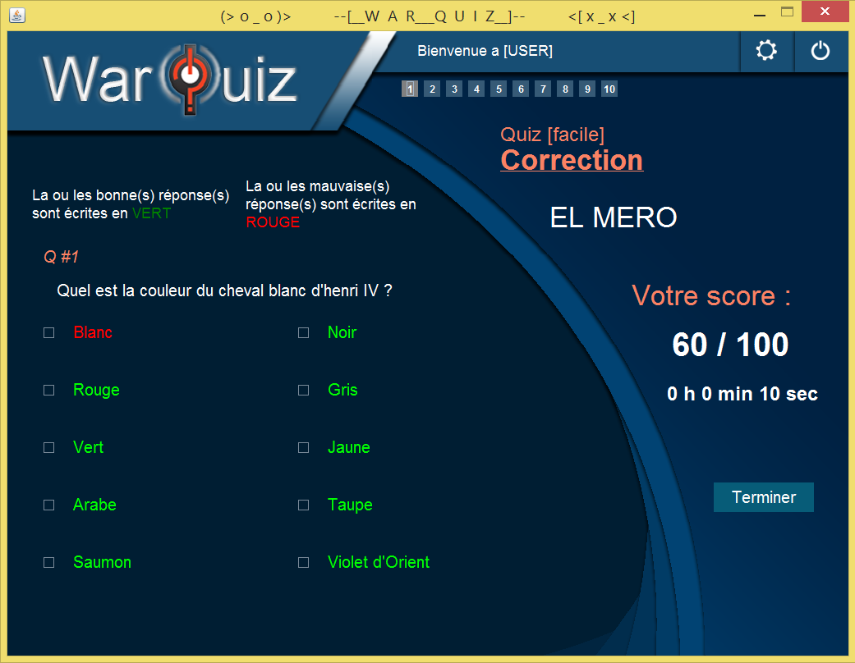
4 : Cochez les bonnes réponses à la question en cours.
5 : Validez votre quiz.
6 : Quittez la partie en cours et revenez à la sélection des quiz.
7 : Le chronomètre défini le temps que vous avez pour répondre à toutes les questions et valider le quiz.
Si le fond du chronomètre devient rouge, pensez à valider, car il ne vous reste plus beaucoup de temps.
Quand le temps arrive à 0, une nouvelle fenêtre vous propose d’aller voir la correction ou non.
Cliquez sur OK pour aller la consulter et sur Annuler pour revenir à l’accueil.
Correction du quiz :
La correction vous permet de consulter les bonnes réponses au quiz que vous venez de jouer.
1 : Vous changez de question comme vous voulez. Le gris signifie que vous avez déjà consulté la réponse sinon le bouton est bleu.
1
3
2
2 : Consultez en vert la bonne réponse et en rouge les mauvaises.
3 : Revenez à l’accueil.

Slide 7

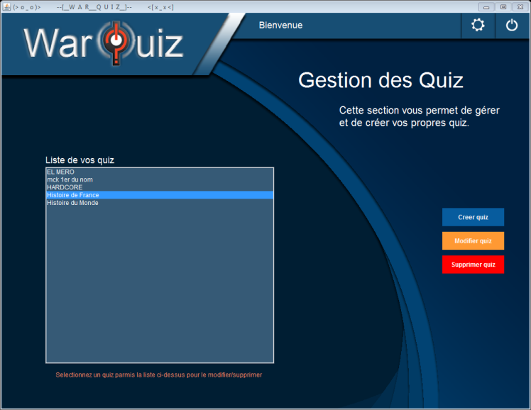
IV / Administrateur
Accueil
1
Lorsque vous êtes connecté en administrateur, vous ne pouvez pas jouer, cependant, vous pouvez accéder à la gestion des quiz.
1 : Le bouton gérer vous permet d’accéder à la partie qui permet la création, modification et suppression d’un quiz.
1
2
1
Sélectionner un quiz :
Après avoir cliqué sur GERER, vous devez choisir un quiz pour le modifier ou le supprimer. Vous pouvez aussi en créer un nouveau.
1 : Sélectionnez le quiz à modifier ou supprimer
2 : Créer un quiz ou sélectionnez un quiz puis éditez ou supprimez le.
1
2
3
4
2
1

Slide 8
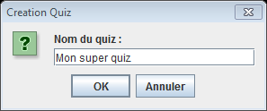
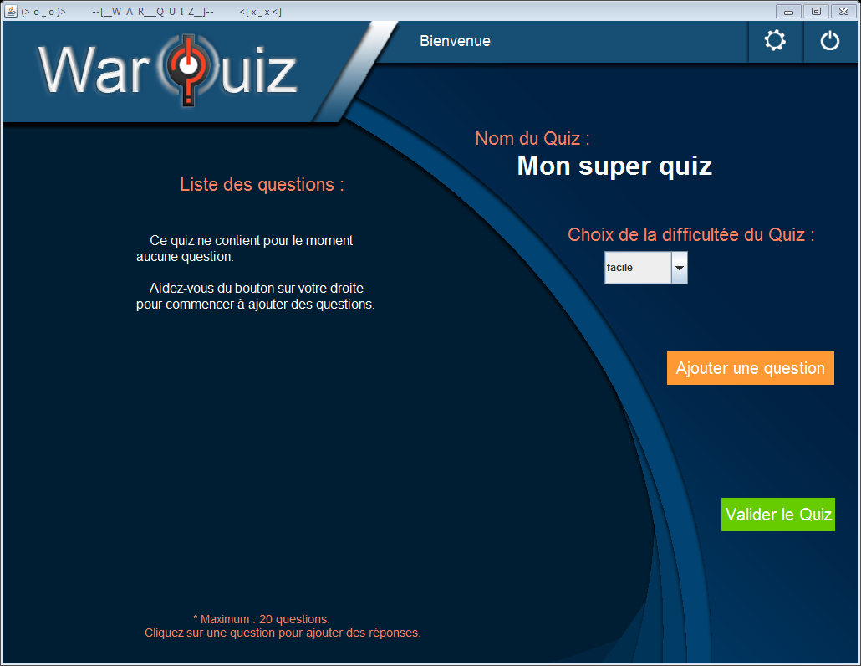
IV / Administrateur
Créer un quiz :
1
En cliquant sur Créer, une nouvelle fenêtre apparaitra pour que vous renseigniez le nom de votre futur quiz.
Appuyez sur OK pour continuer la création et accéder à l’ajout de réponses.
2
1
Gérer quiz :
Une fois votre quiz créé, vous accédez à la partie qui vous permet d’ajouter des questions et des réponses.
De base, un quiz à 0 question. Il vous faut donc les créer ainsi que leurs réponses respectives.
1
2
Chaque quiz possède un difficulté (1). Une fois que vous avez terminé, validez (2) votre quiz. Il sera immédiatement jouable.

Slide 9
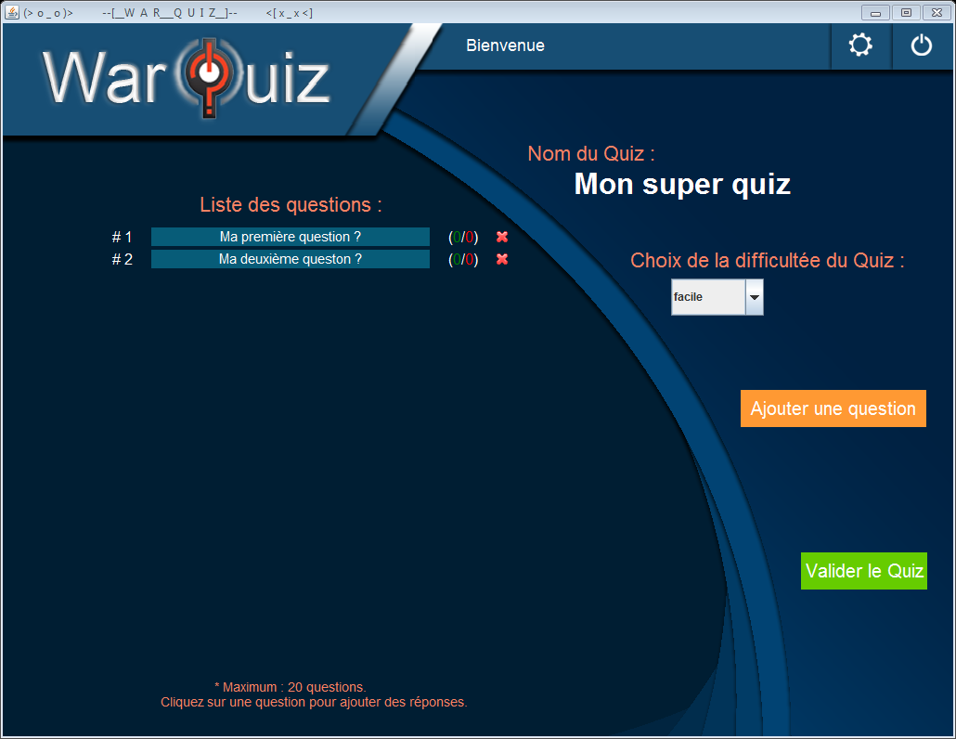
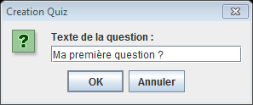
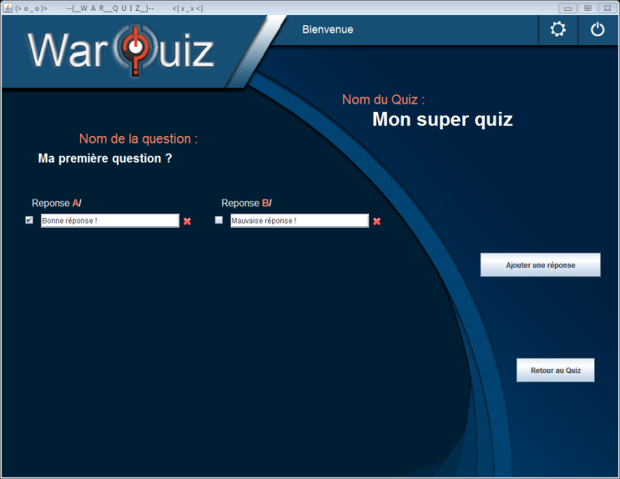
IV / Administrateur
Gérer questions :
Pour ajouter des question cliquez sur « Ajouter une question » (1). Une fenêtre vous demandera d’entrer votre question (2).
Une fois validée, votre question apparait dans le tableau de gestion.
2
1
Vous pouvez ainsi supprimer une question en cliquant sur la croix ou ajouter des réponses à une question en cliquant sur celle-ci.
Gérer réponses :
1
Une fois que vous avez cliqué sur une question, vous pouvez ajouter des réponses à celle-ci.
Cliquer sur « Ajouter une réponse » (1) puis renseigner le champs de réponse qui a apparu (2).
Pour dire que la réponse est juste, cochez la case sur la
2
1
2
1
3
gauche de celle-ci. Vous pouvez supprimer une réponse en cliquant sur la croix.
Cliquez sur « Retour au quiz » (3) pour revenir à la vue des questions. Vos réponses seront sauvegardées.

